Slide 1
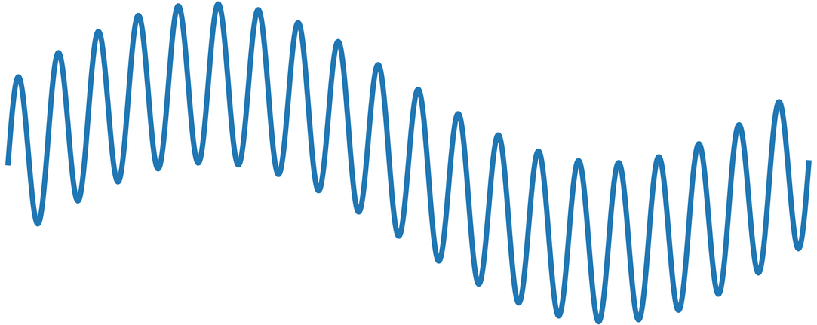
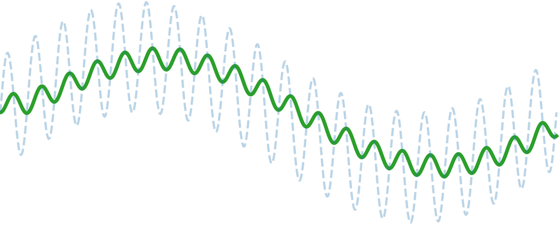
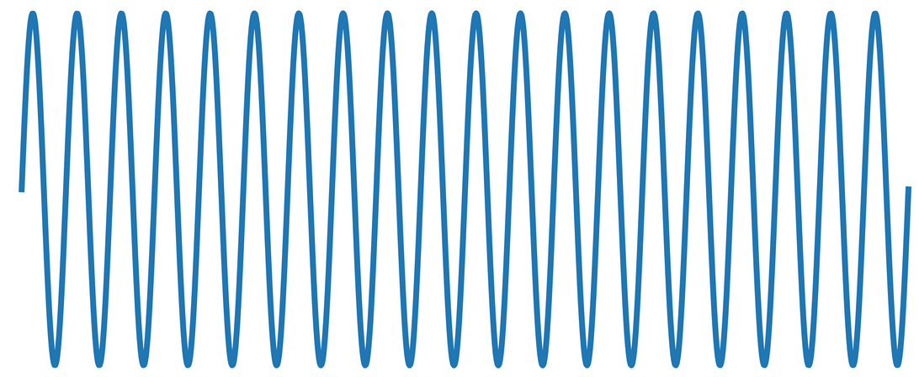
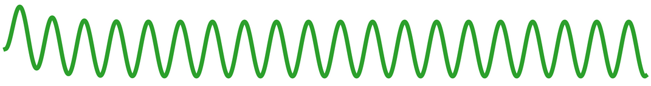
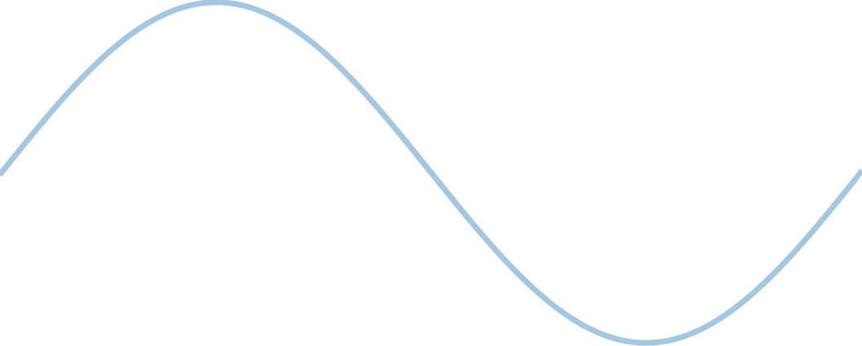
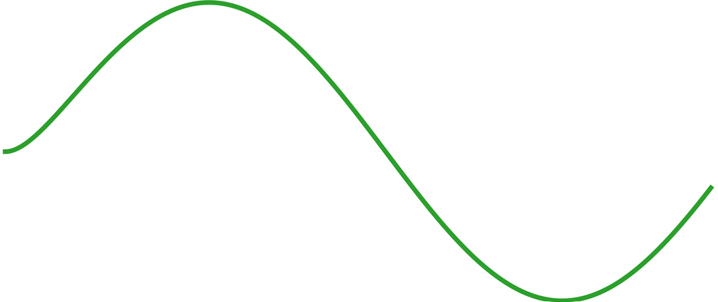








Low-pass Filter
$$ωL$$
$$x(t)$$
$$y(t)$$
$$xH(t)$$
Low-pass Filter
$$yH(t)$$
$$xL(t)$$
$$ωL$$
$$yL(t)$$

Slide 2
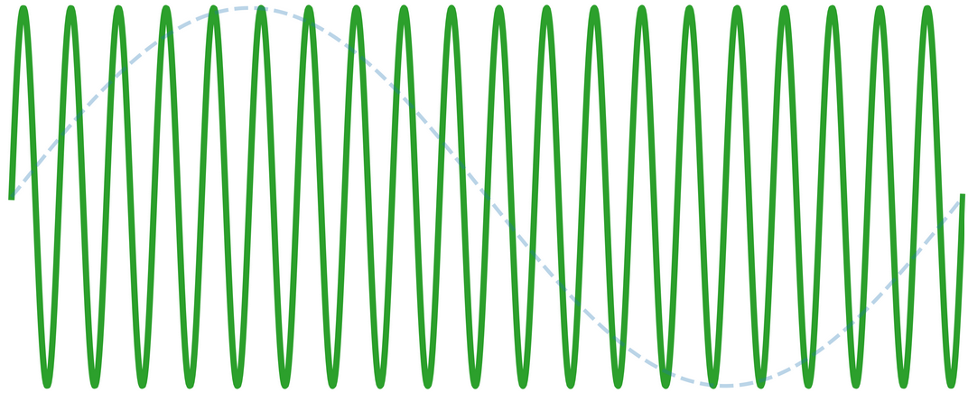



High-pass Filter
$$ωH$$
$$x(t)$$
$$y(t)$$
High-pass Filter
$$xH(t)$$
$$yH(t)$$
$$xL(t)$$
$$ωH$$
$$yL(t)$$

Slide 3
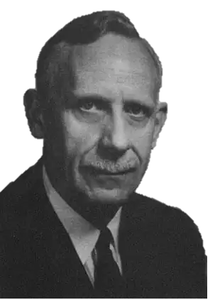
















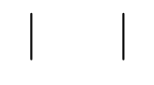


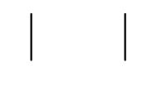










$$Im$$
$$Im$$
$$Im$$
$$\sqrt{z2+ω2}$$
$$ω$$
$$ω$$
$$|jω−z|$$
$$\left|jω−z\right|≈z$$
$$\left|jω−z\right|≈ω$$
$$ω$$
$$z$$
$$Re$$
$$z$$
$$Re$$
$$z$$
$$Re$$
Hendrik Wade Bode
$$| |$$
$$| |$$
$$H(jω)$$
$$H(jω)$$
dB
dB
$$K≠1$$
$$z≪ω$$
$$z≫ω$$
$$20\log{|K|}$$
$$K=1$$
$$0$$
$$0$$
$$ω(log)$$
$$z=ω$$
$$ω(log)$$

